Slide 1

%
ỦY BAN NHÂN DÂN HUYỆN TUY PHƯỚC
TRƯỜNG TIỂU HỌC SỐ 2 PHƯỚC THẮNG
Nhiệt liệt chào mừng quý thầy cô
Về dự giờ thăm lớp 1A
MÔN: HOẠT ĐỘNG TRẢI NGHIỆM
Giáo viên thực hiện: Nguyễn Thị Ánh Tuyết

Slide 2
1. Khởi động

Slide 3
Cả lớp cùng hát bài “Cháu yêu bà”

Slide 4
Thứ bảy ngày 25 tháng 10 năm 2024
Hoạt động trải nghiệm
Bài 4: Yêu thương con người (Tiết 1)

Slide 5
2. Hoạt động Hình thành kiến thức mới

Slide 6
Hoạt động 1: Nhận biết những hành
động thể hiện tình yêu thương

Slide 7
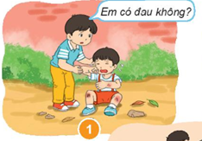
Hỏi thăm: Em có đau không ?

Slide 8
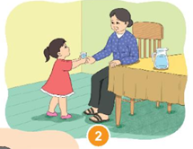
Cháu rót nước mời bà uống.

Slide 9
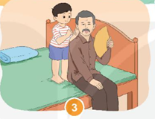
Cháu đấm lưng cho ông.

Slide 10
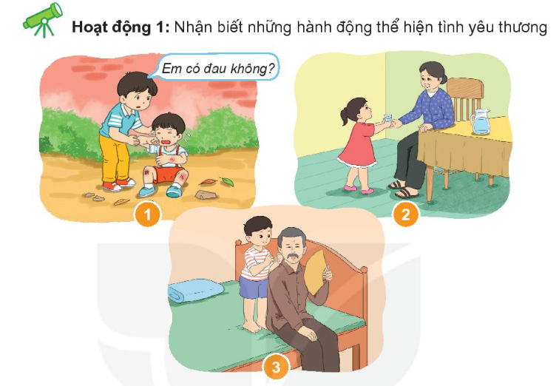
Hỏi thăm: Em có đau không ?
Cháu rót nước mời bà uống.
Cháu đấm lưng cho ông.

Slide 11
3. Hoạt động Thực hành

Slide 12
Hoạt động 2: Chia sẻ về những hành vi yêu thương
- Hành động yêu thương em đã thể hiện.
- Hành động yêu thương mà gia đình, người khác dành cho em.

Slide 13
4. Hoạt động Vận dụng

Slide 14
- Giúp bạn có hoàn cảnh khó khăn trong lớp.
Cho cả lớp hát các bài hát về tình yêu thương con người.
- Các em đã học được gì qua tiết
học ?

Slide 15

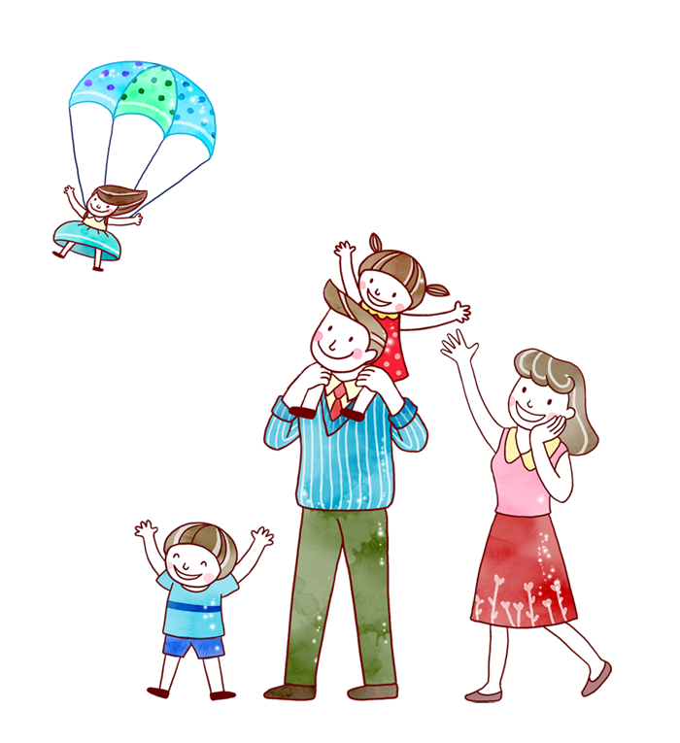


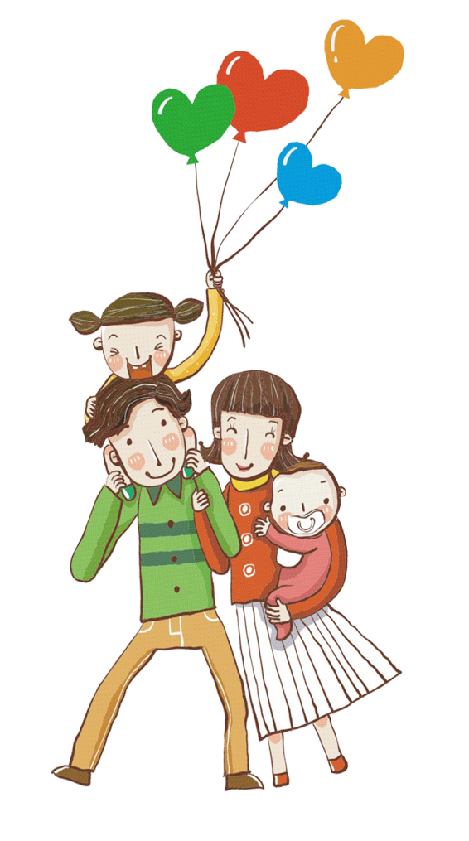

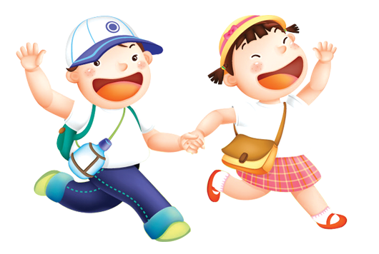
- Nhận xét tiết học
Chuẩn bị bài sau

Slide 16



Giê häc kÕt thóc
Cảm ơn quý thầy cô và các em!

